Slide 1
AMBIENTE WEB SERVIDOR
Semana 1
Notes:
Cabe señalar que esta primera clase es absolutamente introductoria y se verá material en cierta medida ya superado por nuevas tendencias y protocolos, sin embargo por la asunción del nivel neófito de los estudiantes vale la pena este detalle.

Slide 2
La interacción WEB

Slide 3
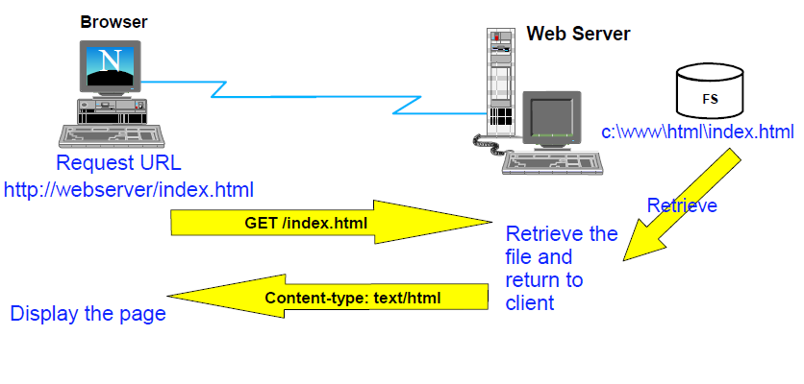

Slide 4
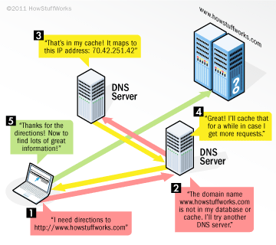
Para encontrar el servidor, usamos DNS

Slide 5
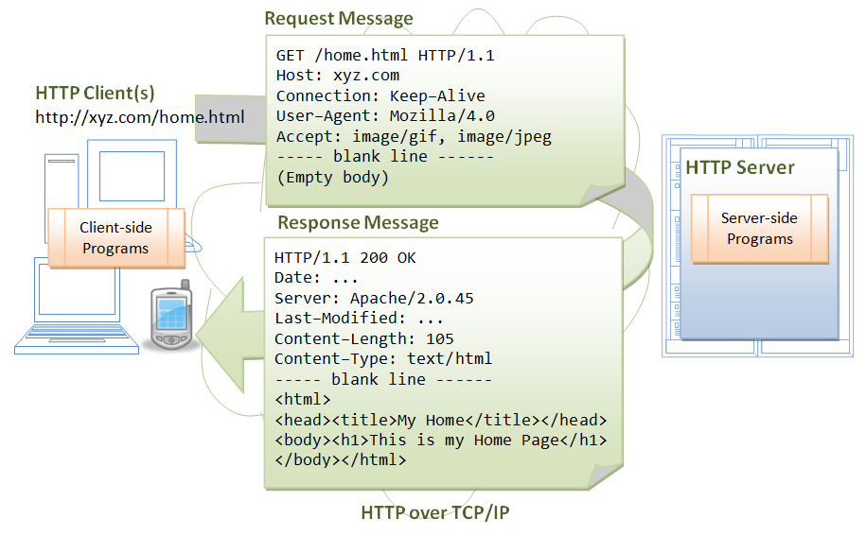
HTTP es el protocolo de comunicación

Slide 6
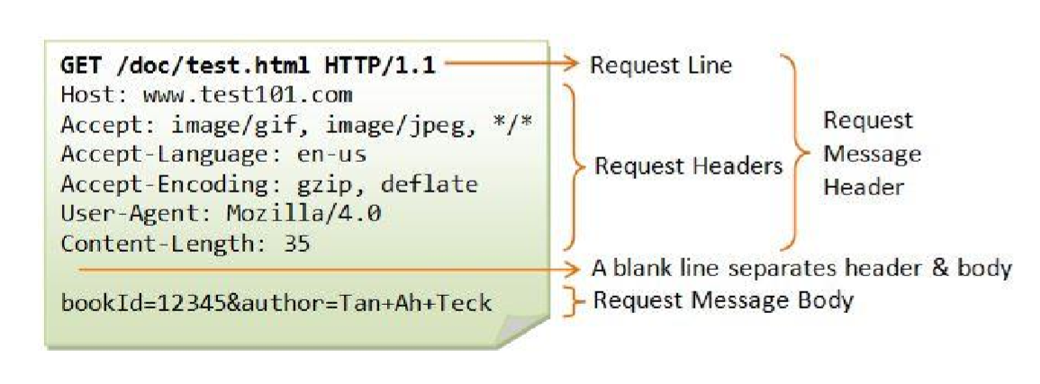
HTTP Request

Slide 7
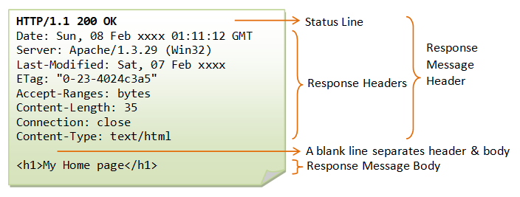
HTTP Response

Slide 8

Clientes HTTP

Slide 9




Servidores HTTP

Slide 10
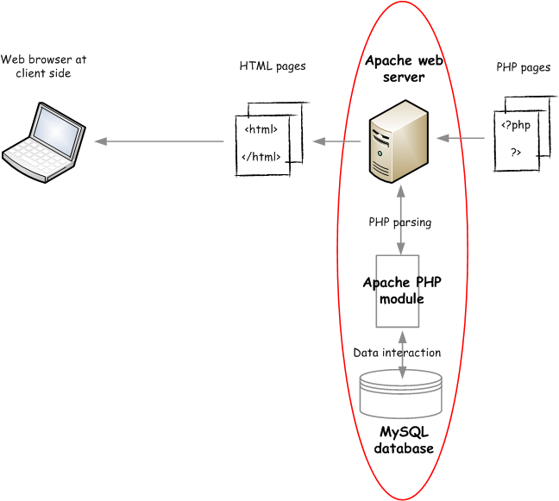
PHP → una capa para “programar” en el servidor<

Slide 11
MariaDB o MySQL
Un gestor de base de datos libre

Slide 12

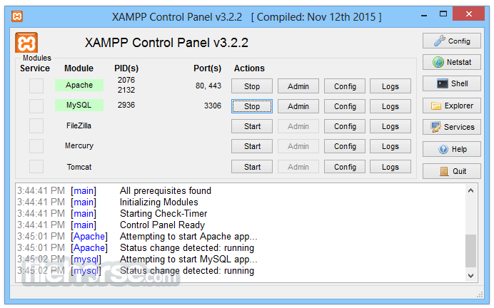
XAMPP
Aplicación de Windows que integra:
Apache
PHP
MySQL
https://www.apachefriends.org/es/index.html

Slide 13
Ejemplo de XAMPP

Slide 14
Iniciar XAMPP y APACHE
Iniciar XAMP
Iniciar Apache

Slide 15
EJERCICIO #1
Crear una carpeta de trabajo
Apache solo puede visualizar los archivos que están dentro de su carpeta principal.
Crear una carpeta en c:\xampp\htdocs\ con algún nombre, por ejemplo, SEMANA1
Navegar (con su navegador) a http://localhost:88/SEMANA1
Crear un archivo clase.html en esa carpeta.
Navegar o refrescar a http://localhost:88/SEMANA1
Crear un archivo index.html en esa carpeta.
Navegar o refrescar a http://localhost:88/SEMANA1

Slide 16
Introducción a HTML

Slide 17
Etiquetas para el explorador
DTD: Document Type Definition
<!DOCTYPE html>
Se rige por reglas de HTML, bajo el protocolo html 5

Slide 18
Etiquetas generales
<html>
<head>
.
.
</head>
<body>
.
.
</body>
</html>

Slide 19
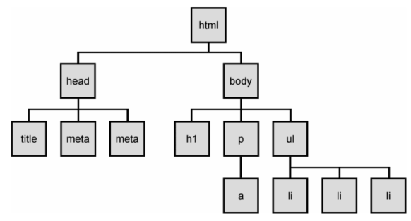
DOM (Document Object Model):
Es estandarizado para todos los navegadores
Estructura HTML
La estructura se crea mediante un “árbol” de componentes

Slide 20
Etiqueta <head>
Encabezado del documento html
Definiciones generales
<head>
<meta http-equiv="Content-Type" content="text/html; charset=UTF-8">
<link rel="stylesheet" type="text/css" href="/estilos.css">
<title>Progra III, Lec01</title>
<meta name="keywords" content="XHTML, Progra III, Ufidelitas" />
</head>

Slide 21
Detalles de <head>
<meta http-equiv="Content-Type" content="text/html; charset=UTF-8">
Se utiliza para indicar el tipo de contenido de la página y el set de caracteres a utilizar
<link rel="stylesheet" type="text/css" href="/estilos.css">
Se utiliza para incorporar hojas de estilos en el documento
<title>Progra III, Lec01</title>
En el título de la pestaña (página) en el explorador
<meta name="keywords" content="XHTML, Progra III, UFidélitas" />
Espacio fundamental para uso por los buscadores

Slide 22
Etiqueta <body>
Es tan amplia la cantidad de etiquetas que se mencionan sólo algunas de ellas y se dividen en su rango de acción:
Párrafo
Carácter
Caracteres
Elementos de organización

Slide 23
Elementos de bloque
<p>: Párrafos formateados
<h1> .. <h6>: encabezados
<div>: divisiones del documento
<ul>: lista no ordenada (requiere <li> para cada elemento)
<ol>: lista ordenada (requiere <li> para cada elemento)
Dan un salto de línea, se utilizan para párrafos completos

Slide 24
Elementos en línea
<b>: negrita
<i>: itálica
<big>: texto grande
<small>: texto pequeño
<em>: enfatizado
<strong>: destacado
<tt>: texto monoespaciado teletipo
El nivel más en detalle de marcadores, puede ser sólo para un
caracter

Slide 25
Elementos de organización
<table border="1"> : Tabla
<thead> : Encabezado de tabla
<tr> : Fila del encabezado
<th></th> </tr> : Celda del encabezado
</thead>
<tbody> : Cuerpo de la tabla
<tr> : Fila del cuerpo
<td></td> : Celda del cuerpo
</tr>
</tbody>
</table>

Slide 26

Definición interna de estilos
<head>
<style type="text/css">
body { background:blue; color:white}
a:link { color: green }
a:visited { color: gray }
a:active { color: red }
</style>
</head>
El background de la página será azúl y la letra color blanca
Los links inicialmente son verdes, si se han visitado serán gris y si están activos serán rojos

Slide 27
Definición interna de estilos
<head>
<style type="text/css">
.redline { color:red; text-decoration:line-through;}
</style>
</head>
<body>
<p>Este es un párrafo de ejemplo para ver cómo se utiliza un estilo en una porción de la página <span class=“redline”>esta parte debiera salir en rojo y con línea intermedia</span></p>
</body>

Slide 28

Hoja de estilo externa
Es un archivo de texto con las definiciones de estilos iguales a las vistas anteriormente
<head>
<link rel=“stylesheet” href=“estilos.css” type=“text/css”>
</head>
<body>
<p>Este es un párrafo de ejemplo para ver cómo se utiliza un estilo en una porción de la página <span class=“redline”>esta parte debiera salir en rojo y con línea intermedia</span></p>
</body>
/*Archivo de estilo: estilos.css */
.redline { color:red; text-decoration:line-through;}

Slide 29
Formulario HTML
Etiqueta <form>
Atributo action = “javascript:función()” / “archivo/función”.php
action de Javascript es referenciada en el <head> mediante la etiqueta script con el atributo src
<head>
<script type="text/javascript" src="prueba.js"></script>
</head>
<body>
<form action="javascript:saludar()">
Nombre: <input type="text" id=“txtNombre"/>
<input type="submit" value="Saludar!" />
</form>
</body>
EJERCICIO #2
Cree un archivo prueba.js en la misma carpeta de index.html con la función:
function saludar(){
alert(“Hola!”);
}
Agregue a index.html un formulario con el encabezado h1 “Formulario”
Configure el encabezado de index.html para refenciar prueba.js
Configure el atributo action del formulario para referencia la función saludar() en prueba.js

Slide 30
HTML <INPUT> - tipos
Utiliza el atributo type, con el parámetro siendo un String.
Cajas de texto
Números
Botones

Slide 31
HTML <INPUT> - Cajas de texto
Su contenido es un String
Tipos de texto con el atributo type:
type=“text”
type=“password”
Nombre: <input type="text">
EJERCICIO #3
Agregue al formulario de index.html un campo de texto tipo “text”
Agregue en otra línea un campo de texto tipo “password”
Escriba al lado de cada campo de texto una etiqueta que describa su función:
Nombre
Password

Slide 32
HTML <INPUT> - Número
Su contenido es un Número
type=“number”
Edad: <input type=“number">
EJERCICIO #4
Agregue al formulario de index.html un campo de texto tipo “Number”
Escriba al lado del campo de texto una etiqueta que describa su función:
Límite

Slide 33
HTML <INPUT> - Botones
EJERCICIO #5
Botones
Ligados al form:
type=“submit”
type=“reset”
Libres para asignar función
type=“button”
Utilizan el atributo value para su etiqueta
Agregue al formulario de index.html, después de los campos de texto:
Un input de tipo submit con la etiqueta Saludar
Un input de tipo reset con la etiqueta Limpiar
Un input de tipo button con la etiqueta Despedir
<input type=“submit" value=“Enviar”>

Slide 34
HTML <INPUT> - Otros atributos
id
Identificador único para manipular código por DOM.
value
Ingresar un valor por defecto en el elemento input
placeholder
Coloca texto temporal en el elemento input
min, max
Valores mínimos y máximos aceptados por una caja de texto numeral
EJERCICIO #6
Asigne un atributo id con un valor único para cada elemento input tipo text, password y number en su formulario. Con un nombre descriptivo.
Asigne un atributo placeholder a cada elemento input que tipo text, password y number.
Asigne un atributo value, min y max al elemento input tipo number.

Slide 35
HTML <INPUT> - Eventos y Manejadores
EJERCICIO #7
Eventos
Interrupciones del Usuario
onload=“función javascript” (solo para la etiqueta body)
onkeyup=“función javascript”
onclick=“función javascript”
Manejadores
Función javascript asignada al manejo del evento
Cree un evento tipo onload con una función manejadora darBienvenida() en su archivo javascript con un alert() que diga “La página está cargando”.
Asigne un evento tipo onkeyup al elemento input tipo text con una función avisar() que tenga un alert() que diga “Tecla’Riba”.
Asigne un evento tipo onclick con una función despedir() al elemento input tipo button. Con un alert() que diga “Ciao!”.

Slide 36
Nos vemos en la siguiente clase!

